Slide 1
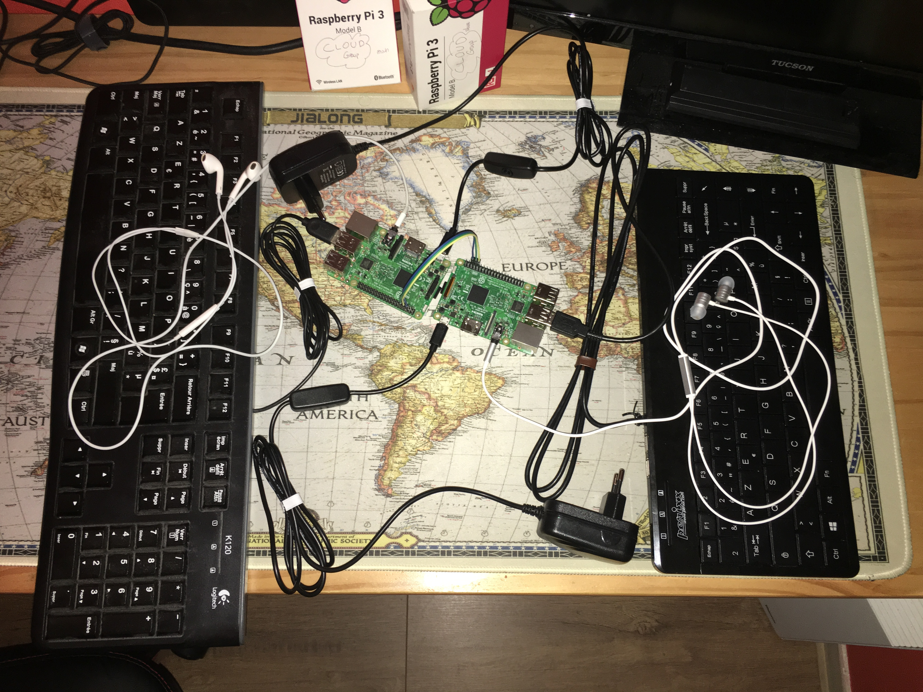
Lexicalud
Présenté par l'équipe Cloud
L1 Informatique
Université Paul Sabatier UE Fabrication Numérique

Slide 2
Problématique
- Notre produit doit s'adresser aux personnes mal-voyantes ou non-voyantes
- Nous avons un panel d'utilisateurs dont 10 % seulement connaissent le braille
- Notre produit doit permettre de jouer seul ou à plusieurs

Slide 3
Le plan
1 - Le Lexicalud
1.1 - Le descriptif
1.2 - La conception
1.3 - Le fonctionnement
2 - La création du menu
2.1 - L'architecture du menu (life, lanceur)
2.2 - La fonction getch : Traduction
3 - Les fonctions du jeu
3.1 - La fonction precision
3.2 - La fonction selection
3.2.1 - Présentation de la fonction
3.2.2 - Le dictionnaire
3.2.3 - Les variables de « Mémoire »
3.3 - La fonction parler

Slide 4
1 - Le Lexicalud
1.1 - Le descriptif
- Une enceinte ainsi que deux paires d'écouteurs
→ Utilisation de l'audition en remplacement de la vision
- Des claviers type AZERTY que la majorité du panel sait utiliser et connaît par cœur
→ Seulement 10 % du panel d'utilisateurs sait interpréter le braille

Slide 5
1 - Le Lexicalud
1.2 - La conception
Utilisation de deux Raspberry Pi 3 sous Linux. Le tout programmé en Python3
Pour programmer ces appareil nous avons utilisé plusieurs variables et fonctions :
- La variable life : variable de vie du menu
- La variable lanceur : récupère la valeur de la clé transmise par la fonction getch
- La fonction getch : cette fonction demande à l'utilisateur une entrée mais ne récupère qu'un certain nombre de valeur prédéfini (ici 1) et ne nécessite pas d'appuyer sur entrée.
- La fonction precision : établie que pour le premier mode de jeu
- La fonction selection : utilisée dans tous les modes
- La fonction parler : utilisée dans tous les modes
Installation d'un dictionnaire

Slide 6
1 - Le Lexicalud
1.3 - Le fonctionnement
Le lexicalud a (devrait avoir) plusieurs modes de jeu :
- Le mode principal (precision)
- Le mode vitesse (en projet)
- Le mode mots compliqués (en projet)
- Le mode temps limité (en projet)

Slide 7
1 - Le Lexicalud
1.3 - Le fonctionnement
Comment se déroule une partie en mode precision ? :
- Sélection du nombre de parties
- Sélection du nombre de joueurs (Exemple : 2 Joueurs)
- Début de la partie :
- Le Lexicalud donne un mot (Exemple : Patate)
- Les joueurs jouent simultanément
- Chacun tape sa réponse
- Le Lexicalud annonce chaque lettre tapée par le joueur dans ses écouteurs
- Le Lexicalud annonce le score
- Le Lexicalud annonce au joueur ayant le plus de points qu'il a gagné
- Le Lexicalud annonce au joueur ayant le moins de points qu'il a perdu

Slide 8
2 - La création du menu
2.1 - L'architecture du menu (life, lanceur)
Quelle est l'utilité de ces variables ?
→ Ces variables permettent respectivement de créer un menu et d'effectuer une action dans ce menu
Que font ces variables ?
La machine lit la feuille d'instructions
Première instruction :
Donne au joueur
la possibilité de choisir
un mode de jeu

Slide 9
2 - La création du menu
2.2 - La fonction getch : Traduction
Quelle est l'utilité de cette fonction ?
→ Permettre au Lexicalud de comprendre sur quelles touches ont appuyées les joueurs.
Que fait cette fonction ?
Au démarrage
le curseur est sur
le mode 1
Pour sélectionner
un mode différent
appuyer sur
les flèches
Haut/Bas
Traduction
des touches
appuyées
par la fonction
getch
Le Lexicalud
comprend
l'action qu'il doit
effectuer

Slide 10
3 - Les fonctions du jeu
3.1 - La fonction précision
Quelle est l'utilité de cette fonction ? :
→ Donner des règles qui ne pourront être transgressées par les joueurs durant le jeu ainsi que d'organiser les différentes parties du tour d'un joueur
Que fait cette fonction ?
Le Lexicalud
demande le
nombre de parties
et le nombre de
joueurs
Le Lexicalud
annonce le mot
Les joueurs
écrivent
Le Lexicalud
annonce le score

Slide 11
3 - Les fonctions du jeu
3.2 - La fonction sélection
3.2.1 - Présentation de la fonction
Quelle est l'utilité de cette fonction ?
→ Augmenter la difficulté du jeu en enlevant tous les mots dont la première lettre est l'une des première lettre des cinq derniers mots utilisés durant la partie
Cette fonction nécessite l'utilisation du dictionnaire pour fonctionner.
Que fait cette fonction ?
Le Lexicalud
annonce le mot :
« Patate »
et le place dans
ses souvenirs
Le mot choisi
au prochain tour
ne sera pas un mot
commençant par P
car c'est la même
que « Patate »
Le Lexicalud
se souvient
de 5 mots
maximum
Dès lors qu'un
sixième mot est
annoncé la lettre
la plus ancienne
est effacé pour lui
permettre de
la réutiliser

Slide 12
3 - Les fonctions du jeu
3.2 - La fonction sélection
3.2.2 - Le dictionnaire
Quelle est son utilité ?
→ Permettre au Lexicalud de connaître l'orthographe des mots et leur prononciation

Slide 13
3 - Les fonctions du jeu
3.2 - La fonction sélection
3.2.3 - Les variables de « Mémoire »
Quelle est l'utilité de ces variables ?
→ Permettre à l'ordinateur de se rappeler des mots qu'il a déjà utilisé et lui donne la possibilité de se débarrasser d'un souvenir ou d'en rajouter un nouveau

Slide 14
3 - Les fonctions du jeu
3.3 - La fonction parler
Quelle est l'utilité de cette fonction ?
→ Faire entendre par l'intermédiaire de l'enceinte le mot choisi par le Lexicalud et les lettres tapées par les joueurs dans les écouteurs

Slide 15
Conclusion
- Les qualités
- Les défauts
- Les points perfectibles
- Améliorations possibles
- Bugs connus

